Slide 1


CURSO DE ÉTICA
Escuela de Predicación de Brown Trail
2012
Willie Alvarenga, Instructor
CONSEJOS BIBLICOS PARA NO PRACTICAR LA INMORALIDAD

Slide 2
Definiciones: Ética
Etica viene del griego ethikos. Parte de la filosofía que trata de la moral y de las obligaciones del hombre (Diccionario Pequeño Larousse Ilustrado).
“La realidad y el saber que se relaciona con el comportamiento responsable donde entra en juego el concepto del bien o del mal del hombre. La ética florece a partir de nuestros valores que nos dictan si algo esta bien o mal (correcto o incorrecto) en un acto humano” (Vidal).

Slide 3
Definiciones
El griego ethos se encuentra sólo una vez en el Nuevo Testamento (1 Corintios 15:33), como parte de un proverbio popular. Originalmente la palabra quería decir “morada” o “establo”. Luego se le agrego mos del latín y surgió el derivado “moralidad”. Sin embargo, hay una distinción real entre ética y moralidad. El significado original de “estabilidad” o establo sugiere que la ética trata con la estabilidad y seguridad necesarias para actuar (Diccionario Teológico Beacon). “En realidad la primera función de las costumbres fue hacer en el área humana lo que el establo hacia para los animales: Proveer seguridad y estabilidad” (Paul Lehmann, Ethics in a Christian Context).

Slide 4
Definiciones: La Moral
La palabra “moral” significa ciencia que enseña las reglas que deben seguirse para hacer el bien y evitar el mal (Pequeño Larousse Ilustrado).
La moral es un conjunto de principios absolutos provenientes de Dios por medio de los cuales se establece naturalmente qué es lo bueno y qué es lo malo. El conjunto de reglas de conducta decretadas por Dios, establecidas en la conciencia, reveladas en la Biblia y manifestadas en la persona del Señor Jesucristo (Is. 53:9; He. 4:15; 1 P. 2:22).

Slide 5
De acuerdo con la Biblia, existe sólo una fuente que determina absolutamente lo que es ética y moralmente correcto, y lo qué no lo es. Esta única fuente es Dios (Is. 44:6; 45:5, 21; Os. 13:4-5).
Al estudiar la Biblia acerca de Dios veremos algunas importantes características que nos mostrarán que Él es una persona, que es eterno, y que es un ser moralmente Santo (Is. 6:1-6).

Slide 6
La Moralidad
La moralidad es la práctica consistente de las costumbres o reglas de una cultura. La moralidad está relacionada a la ética, así como la aplicación está relacionada a la teoría (Diccionario Teológico Beacon).

Slide 7
El Humanismo
En una definición general, este término sugiere cualquier actitud que tienda a exaltar el elemento humano o a dar mas importancia a los intereses humanos, en contraposición a lo sobrenatural y divino.
Thrall y Hibbard, Handbook of Literatura, p. 226.

Slide 8
NUEVA MORAL O ÉTICA DE SITUACIÓN
Popularmente, la nueva moral se refiere al moderno estilo de vida del “amante de placeres” que apoya nuevos puntos de vista morales, cuya meta es el máximo placer sexual.
Teológicamente, la nueva moral se refiere particularmente a las ideas de Joseph Fletcher, presentadas en su obra ética de situación y otras. Esta nueva teoría ética afirma que debemos actuar, en cada situación de la vida, de acuerdo a lo que, por amor, es mas conveniente hacer en ese momento (Diccionario Teológico Beacon).

Slide 9
Muchos argumentan que Jesús practicó la ética de Situación cuando supuestamente violó la ley de Moisés al permitir que sus discípulos arrancaran espigas en día de reposo (Mr. 2:23-28). Este no puede ser el caso ya que sus discípulos estaban practicando algo que era totalmente legal bajo la ley de Moisés.
Esta clase de moral o ética permite que la persona viole las leyes en nombre del amor, esto es, si la persona lo hace por amor, entonces esta bien la acción que tome. Esto es incorrecto y va en contra de lo que Dios enseña en Su Palabra.

Slide 10
Otro error de esta filosofía es que la persona decide lo que hay que hacer, en lugar de Dios.
Pasajes que refutan este error: Proverbios 14:12; 16:25; Jeremías 10:23; Jueces 17:6; 21:25.

Slide 11
RELATIVISMO ÉTICO
Esta posición de la teoría ética afirma que lo correcto o incorrecto son conceptos totalmente relativos a factores humanos, y no son determinados por revelación divina u otra forma de absolutos morales.
En la llamada ética de situación el factor humano es la situación concreta que, a su vez, es la única que puede proveer las bases para hacer el juicio ético pertinente a ella.
Ejemplos: Jueces 21:27; 17:6
Refutación: Proverbios 14:12; Jeremías 10:23

Slide 12
LIBERTINAJE
En el contexto en que se usa, no indica permiso formal para realizar algo autorizado por la ley, como licencia para conducir, para cazar, para practicar alguna profesión, etc. Tampoco significa desviación de reglas y costumbres establecidas por cualquier sociedad particular. Más bien, se trata de “desenfreno en las obras o en las palabras… Abusiva libertad en decir u obrar” (Diccionario de la lengua española, Real Academia Española).
Libertinaje: Libertad excesiva, indisciplinada, que constituye abuso de la libertad” Se trata de un derecho asumido para desviarse de la moralidad y la propiedad bíblica básica.
Webster’s New World Dictionary, 1970.

Slide 13
ABSOLUTISMO
El absolutismo es el concepto que muestra que existe un Standard objetivo de moral.
Este criterio de comportamiento de medida humana esta basado en la naturaleza inmutable de nuestro Creador (Mal. 3:6; 1 P. 1:15).
Basado en este criterio los principios de lo que es correcto y virtud están basados en la naturaleza y atributos de Dios (e.g., el amor es correcto porque Dios es amor (1 Jn. 4:8).

Slide 14
LA CONCIENCIA
Es aquella parte de nuestro ser el cual nos dice si algo es correcto o incorrecto.
La conciencia viene del griego suneidesis, “saber con” Significa conocimiento en el campo de la moral.
Sin embargo, la conciencia no puede decirnos automáticamente si algo es correcto o incorrecto. La conciencia necesita ser educada con la Palabra de Dios.
La conciencia puede decirle al ser humano que algo es correcto cuando en realidad no lo es. Por esta razón necesita ser educada.

Slide 15
Muchos hoy en día toman malas decisiones porque están siendo guiados por una conciencia que no ha sido educada.
La conciencia de muchos no les redarguye cuando practican el adulterio, la poligamia, la fornicación, el homosexualismo, el asesinato, el robo, las violaciones, etc.
Existe buena conciencia (He. 13:18), la cual señala buenas decisiones, y también existe mala conciencia (He. 10:22), la cual señala no sabias decisiones. El apóstol Pablo dice que vivía en buena conciencia (Hch. 9:1; 26:9), sin embargo, lo que el hacia, no estaba correcto. Tiempo mas tarde se dio cuenta que era el primero de los pecadores (1 Ti. 1:15).
El ser humano puede esforzarse por mantener una limpia conciencia delante de Dios (Hch. 24:16).

Slide 16
LA CULTURA NO ES UN ESTANDAR DE MORAL
Las culturas difieren la una de la otra
Hay buenas y malas culturas
La mayor parte de las veces la cultura va en contra de los principios bíblicos que Dios ha establecido
El hombre tiene que considerar lo que Dios dice, y no lo que la cultura practica

Slide 17
DIOS ES UN SER MORALMENTE SANTO
Los siguientes pasajes nos muestran lo verdadero que es esta declaración (Lv. 11:44-45; 19:1-2; 20:26; 1 P. 1:15-16; Habacuc 1:13).
Dado a que Dios es un Dios Eterno y Santo, los principios morales siempre existirán, porque la Santidad de Dios es eterna.
Dios es tanto Santo en Su carácter como Eterno en su naturaleza divina.

Slide 18
El código moral que existe entre los seres humanos proviene del Dios Eterno y Santo. Este código esta presente de forma innata en sus conciencias o en sus “corazones” (Ro. 2:14-15).
Dios hizo al hombre a Su imagen y semejanza, esto significa que el hombre es un ser hecho con principios morales, porque su Creador es un Ser moralmente Santo.
La ley de Dios dada por medio de Moisés revela y expresa el carácter moral de Dios, y consecuentemente establece las pautas de conducta moral que el hombre Cristiano debe tener (1 P. 1:15-16).

Slide 19
LA BIBLIA ES LA UNICA FUENTE ESCRITA DE TODA ÉTICA MORAL
Así como Dios es la única fuente viva y absoluta de toda Moral, la Biblia es la fuente absoluta y preeminente en cuanto a los principios morales, y a la conducta ética de los hombres.
La Biblia es la Palabra inspirada de Dios (2 Ti. 3:16-17), y poderosa para equiparnos para toda decisión correcta o moral.
En el año 1456, en Alemania, Juan Gutenberg, entrenaba la imprenta con la impresión del primer libro; la Biblia. Desde entonces la Biblia ha sido el libro más impreso en el mundo (24 millones de Biblias, 19 millones de Nuevos Testamentos, 505 millones de extractos de la Biblia).

Slide 20
La Biblia ha sido el libro más traducido en la historia, ya que parcial, o totalmente, se lo encuentra en 627 lenguas en África, 552 en Asia, 396 en Oceanía, 197 en Europa, 73 en Norteamérica y el Caribe, 384 en Latinoamérica, y 3 lenguas artificiales.
Aun en el preámbulo de la constitución nacional Argentina, como en muchas otras, se alude, invoca y encomienda a Dios nuestra Nación, de acuerdo con cuatro atributos de Su persona revelados en la Biblia: gracia, misericordia, justicia, y razón “…invocamos la protección de Dios, fuente de toda justicia y razón…”

Slide 21
La Palabra de Dios, no sólo es la fuente más importante en cuanto a los principios morales, sino que es también la más completa, y perfecta (2 Ti. 3:16-17).
La Biblia tiene el poder para ayudarnos a ser sabias personas, tomando sabias decisiones (Sal. 19:9; Jn. 17:17; Sal. 119:160).
La Biblia nos muestra un gran ejemplo en Dios y Jesús en cuanto a la moral y ética.
En líneas generales los hombres conocemos algo acerca de Dios, pues Él se ha revelado ampliamente por medio de la Creación, de la Conciencia, y de la Biblia. Sin embargo el propósito de Dios no termina allí, sino que Él desea que vengamos al conocimiento de la verdad, para ser salvos.

Slide 22
EL HOMBRE TIENE LA RESPONSABILIDAD DE ACTUAR CONFORME A LA VOLUNTAD DE DIOS
Dios ha mostrado a cada ser humano cuál es su responsabilidad en cuanto a la moral.
Su palabra nos enseña claramente como debemos de comportarnos en esta vida (2 P. 1:3).
El actuar de una manera correcta, o moral, es un asunto, no de opción, sino de obligación, ya que es un mandato del Señor.
La Biblia esta repleta de pasajes que nos ayudan a entender cual es la voluntad de Dios en cuanto a nuestra manera de vivir.

Slide 23
Considere los siguientes pasajes:
  Efesios 5:11 Debemos de no tener comunión con el error.
  2 Corintios 6:17 Debemos de apartarnos del mal.
  1 Pedro 1:15-16; Mateo 5:8; Hebreos 12:14 Debemos de ser santos porque Dios es santo.
  Romanos 13:14 Debemos de no proveer para los deseos de la carne.
  1 Pedro 2:11 Debemos de abstenernos de los deseos de la carne.
  Gálatas 5:16-22 Debemos de no satisfacer los deseos de la carne.
  Mateo 5 & Lucas 6 nos instruyen a amar a nuestros enemigos.

Slide 24
Como podemos observar, el hombre tiene una responsabilidad de guardar la voluntad de Dios en cuanto a estos pasajes que hemos considerado.
El no guardar esta voluntad resultaría en mostrarle a Dios que no le amamos (Jn. 14:15).
La pregunta es, ¿Estamos considerando la voluntad de Dios nuestra responsabilidad?

Slide 25
EL SER HUMANO TIENE DENTRO DE SÍ UN SENTIDO DE MORAL
Esto no quiere decir que como seres humanos ya nacemos sabiendo lo qué es bueno y lo qué es malo.
Cada ser humano debe de aprender lo qué es bueno y malo durante su crecimiento.
Esta es una razón muy importante por la cual debemos de estudiar la Biblia para poder educarnos en la práctica de la moral.
Esta práctica se obtiene sólo por medio de las buenas costumbres.
Dios nos ha capacitado de tal manera que podamos darnos cuenta qué es bueno y qué es malo.
Como seres humanos tenemos la responsabilidad de ejercitar nuestros sentidos en la práctica de lo que es bueno.

Slide 26
EL HOMBRE DEBE CAMBIAR SU MANERA DE SER EN CUANTO A LA MORAL
Lamentablemente muchos tienen un concepto erróneo en cuanto a la moralidad.
Para muchos, la moral es simplemente algo que no es de suma importancia.
La mayoría de las personas están tan ocupadas en las prácticas del pecado que se han olvidado de lo que es más importante –vivir agradablemente delante de Dios.
La única manera de cómo el hombre puede cambiar su manera de pensar en cuanto a la moral es por medio del estudio de la Palabra de Dios.
La Palabra de Dios nos instruye en cuanto al pensamiento que debe de prevalecer en nosotros, esto es, en cuanto a la practica de la moral, ética.
Si tan solamente los hombres se ocuparan estudiando la Biblia, las cosas serian totalmente diferentes.

Slide 27
CURSO DE ÉTICA
Escuela de Predicación de Brown Trail
2012
Willie Alvarenga, Instructor
CONSEJOS BIBLICOS PARA NO PRACTICAR LA INMORALIDAD

Slide 28
CONSEJOS BIBLICOS PARA NO PRACTICAR LA INMORALIDAD
CONSEJOS BÍBLICOS PARA NO PRACTICAR LA INMORALIDAD

Slide 29
La Biblia nos muestra varios consejos prácticos que el hombre puede llevar acabo para evitar practicar la inmoralidad.
Note los siguientes principios. Para no pecar contra Dios necesitamos…
  Estudiar la Biblia (Sal. 119:9, 11)
  Orar constantemente (Mt. 26:41)
  Alimentar nuestra mente de cosas positivas (Fil. 4:8-9)
  Imitar los buenos ejemplos (1 Co. 11:1; 1 P. 2:21; Fil. 4:17)
  Evitando las malas compañías (1 Co. 15:33; Pr. 1:10)
  Procurar con diligencia el ser hallados aprobados delante de Dios (2 Ti. 2:15)
  Abstenernos de los deseos de la carne, tentaciones (Ro. 13:14; Ga. 5:16-22; 1 P. 2:11; Ef. 5:1-11; 4:17-29)
  Poner a Dios en primer lugar (Mt. 6:33; Col. 3:1-9)
  Resistir al Diablo (Gen. 39:9; Stg. 4:7-8)
  Acercándonos a Dios (Stg. 4:8; Jn. 15:5; Is. 55:6)
  Practicando el temor a Jehová (Pr. 1:7)
  Imitando a Dios (Ef. 5:1; 1 P. 1:15-16; Hab. 1:13)
  Naciendo de nuevo (Jn. 3:3, 5; 2 Co. 5:10; Ro. 6:4)
Estos son solo algunos principios prácticos que podemos llevar acabo para poder practicar la moralidad.
Le aseguro que si usted los considera y los practica podrá ser aceptable delante de Dios.

Slide 30

ÉTICA EN EL MINISTERIO DE LA PREDICACIÓN

Slide 31
ÉTICA EN LA PREDICACIÓN
Acciones que se encuentran en conflicto con la Ética

Slide 32
Robo de sermones y artículos bíblicos.
Robo de tiempo en el trabajo.
Abuso de confianza.
Estudios bíblicos por las casas estando solos con mujeres.
Mentiras en las horas de trabajo.
Mentiras en los impuestos.
Mentira para obtener seguros médicos.
Chismes con los miembros.
Predicando falsa doctrina.
Pedir dinero prestado y quedar mal.
Pelearse con los miembros de la congregación.

Slide 33
ÉTICA EN LA
ESCUELA DE PREDICACIÓN

Slide 34
ÉTICA EN LA ESCUELA DE PREDICACIÓN
Acciones que se encuentran en conflicto con la Ética

Slide 35
Plagio en los escritos que se entregan.
Mentiras en el reporte de los impuestos.
No usar adecuadamente el tiempo para estudiar.
El hablar a las espaldas de los estudiantes (instructores)
El hablar a las espaldas del instructor (estudiantes).
El hablar en contra de tus compañeros de escuela.
El uso de las computadoras durante la clase.
Descargar peliculas ilegales.
El uso inapropiado de los fondos que se le dan.

Slide 36
¿Cuál debe de ser nuestra conducta en el ministerio de la predicación?

Slide 37
Evitar la mentira (cf. Colosenses 3:9; Efesios 4:25).
Debemos de ser un excelente ejemplo (cf. 1 Timoteo 4:13; Tito 2:6-8; 1 Timoteo 5:11-14).
No defraudar a nadie (cf. Tito 2:9-10; 1 Corintios 4:2).
No chismeando (cf. 1 Timoteo 5:13; Levitico 19:16).
Predicando la sana doctrina (cf. 1 Pedro 4:11; Tito 2:11; 2 Timoteo 1:13).
Predicando todo el consejo de Dios (cf. Hechos 20:27; Jeremias 26:1-2).

Slide 38
No robando (cf. Efesios 4:28).
No participando en pecados ajenos (cf. 1 Timoteo 5:22; Efesios 5:11).
No dando lugar al materialismo (cf. 1 Timoteo 6:1-10; Lucas 12:15).
Evitar aborrecer a los hermanos (cf. Juan 13:34-35; 2 Timoteo 4:14-18).
No usar el pulpito para atacar a los hermanos (cf. 2 Timoteo 4:1-5; 1 Pedro 4:11).
Siguiendo la santidad (cf. Hebreos 12:14; Romanos 13:14; Mateo 5:8).

Slide 39
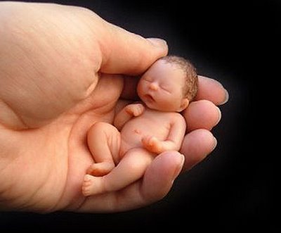
El Aborto y la Biblia

Slide 40
Nuestra presente condición con relación al tema bajo consideración

Slide 41
Las leyes de los Estados Unidos permiten el aborto prácticamente sin ninguna limitación durante los primeros tres meses de embarazo y la mayoría de los EE.UU. tienen pocas restricciones durante las etapas finales.
Simplemente mire la palabra “aborto” o “control de natalidad” en las paginas amarillas de cualquier directorio telefónico en este país y encontrara a la mano diversas clínicas de aborto nombradas, donde las jóvenes pueden ir a “terminar su embarazo”.
El numero de abortos legales en los EE.UU.. cada año es estimado entre uno y dos millones.

Slide 42
Desde que en 1973 Roe vs. Wade, cuando la Corte Suprema legalizo el aborto a través de toda la nación, al menos 10 millones de bebes que aun no habían nacido, habían sido asesinados legalmente. Por vía de contraste, cerca de 500.000 soldados Americanos fueron muertos en la Guerra Civil y cerca de 400.000 en la Segunda Guerra Mundial.
En adición al número de abortos ya citados, innumerables millones más han sido asesinados en otros países, y aun más por abortos ilegales.
El hecho de que un acto sea legal acorde a la ley civil, no obstante, no significa que es moralmente correcto.

Slide 43
Dios es la única autoridad final para determinar lo que es moralmente correcto o incorrecto, y las practicas de los hombres no siempre concuerdan con la voluntad de Dios (Is. 55:8-9; Lc. 16:15; 1 Co. 1:18-25).
Debemos obedecer a Dios antes que a los hombres (Hch. 5:29).

Slide 44
“Cuando Harry Blackmon de la Corte Suprema de Justicia anunció su retiro de la banca en Abril 7, 1994 fue citado como un héroe por los feministas y aborcionistas, dado a que este hombre escribió la mayoría de la opinión en la que es llamada el “histórico y monumento” decisión de
Roe vs. Wade.”
“Durante la preparación de confirmación para poner a Joycelyn Elders en el trabajo de Cirujano General de los Estados Unidos, se reportó que ella dijo en 1992 a un grupo de personas que protestaban en contra de la practica del aborto, que ellos necesitaban poner a un lado su “amor por los fetos.”
(Margaret Carlson “Prognosis: Controversy” “TIME, July 19, 1993, p. 52)

Slide 45
Abortar: Parir antes de tiempo. Provocar de modo expreso la interrupción del embarazo. Interrumpirse en el animal o en la planta el desarrollo de algún órgano de modo que resulte incompleto o inútil (Diccionario Pequeño Larousse Ilustrado, p. 5).
Abortivo: Nacido antes de tiempo. Que hace abortar (Diccionario Pequeño Larousse Ilustrado, p. 5).
Humano: significa “de, perteneciente, o característico del genero humano” (Randon House Collage Dictionary).
Ser: “una cosa viviente”, en nuestro caso, refiriéndose al cuerpo humano viviente (Randon House Collage Dictionary).
Persona: “un ser humano… el cuerpo de un ser humano vivo. Los términos “ser” y “persona” requieren la presencia de la vida, pero el término “humano” necesariamente no requiere vida. Por ejemplo, un cuerpo muerto podría ser llamado literal y correctamente un “cuerpo humano” –por tanto, un “hombre muerto”—pero no podría ser llamado literalmente un “ser humano” o “persona”. (Randon House Collage Dictionary).

Slide 46
Métodos de Aborto
D & C O ABORTO DE DILATACIÓN Y CURETAJE (RASPADO)
Este método es el usado más frecuentemente en las primeras 13 semanas del embarazo.
Un azadón muy pequeño-como instrumento, la cureta (o cuchilla cortante), es insertada dentro del vientre de la madre a través de la cerviz dilatada, su entrada natural.
El aborcionista raspa entonces la pared del útero, cortando el cuerpo del bebe en pedazos…

Slide 47
Métodos de Aborto
EL ABORTO DE SUCCIÓN
El método usado más comúnmente por las embarazadas principiantes.
En esta técnica, que fue explorada en la China Comunista, un poderoso tuvo de succión es insertado a través de la cerviz.
El cuerpo del bebe desarrollándose y la placenta son hechos pedazos y chupados dentro de un jarro (aunque estos métodos son usados en embarazos tempraneros, las varias partes del cuerpo son reconocibles, como los brazos, las piernas, etc.).

Slide 48
Métodos de Aborto
EL ENVENENAMIENTO CON CLORURO DE SODIO, O ABORTO DE HIPER-SODIO
Este método es usado generalmente después de las 13 semanas de embarazo.
Una larga aguja es insertada a través del abdomen de la madre y una fuerte solución de cloruro de sodio (o sal) es inyectada directamente dentro del líquido amniótico el cual rodea al niño.
El cloruro de sodio es tragado y “respirado” y envenena lentamente al bebe, quemando también su piel.
La madre entra en dolores de parto y tarde cerca de un día y expele un bebe muerto, grotesco y arrugado.
Algunos bebes han sobrevivido al salir de la “salinidad” y han nacido vivos.

Slide 49
Métodos de Aborto
EL ABORTO HISTEROTOMICO (EXTIRPACION DEL UTERO) U OPERACION CESAREA
Usado en el último trimestre del embarazo, el vientre es penetrado por cirugía a través de las paredes del abdomen.
El pequeñísimo bebe es removido de su lugar y se le deja morir por negligencia o algunas veces muere por un acto directo.

Slide 50
Métodos de Aborto
EL ABORTO QUÍMICO PROSTAGLANDINO
Esta es la forma más nueva de aborto y se usan químicos desarrollados y vendidos por la Upjohn Pharmaceutical Company.
Estas hormosas como compuestos, son inyectadas o de otro modo, aplicadas al músculo del útero, haciendo que se contraiga intensamente, de este modo, expulsando al bebe en desarrollo. Muchos han nacido vivos.

Slide 51
CURSO DE ÉTICA
Escuela de Predicación de Brown Trail
2012
Willie Alvarenga, Instructor
CONSEJOS BIBLICOS PARA NO PRACTICAR LA INMORALIDAD

Slide 52
La Santidad de la Vida

Slide 53
La Biblia en ninguna parte usa las frases “humano” o “ser humano”, sino que en lugar de eso usa otras frases que son equivalentes.
La Biblia identifica a una persona humana por medio de las siguientes frases “hombre”, “mujer”, “niño”, “hijo”, “hija”, “bebe”, etc.
En Génesis 9:3-8 vemos la santidad de la vida.
El hombre es más que los animales. Los animales son para nuestra comida, no los humanos (v. 3).
La destrucción de la vida humana es un pecado muy grave (Ex. 20:13).

Slide 54
Si el niño que todavía no ha nacido es humano, entonces la práctica del aborto es una muerte premeditada.
La Biblia muestra lo importante que es la vida del ser humano, ¿Por qué? Porque el ser humano es su creación (Gen. 2; Ef. 2:10).
Toda la vida pertenece a Dios (Hch. 17:25; Ecl. 12:7).
La vida del ser humano es sagrada porque ha sido creada conforme a la imagen de Dios (Gen. 1:27; 9:6).
La vida es similar al matrimonio—Lo que Dios ha juntado no lo separe el hombre [la carne y el espíritu] (Mt. 19:6).

Slide 55
El hombre no tiene derecho a quitarle la vida a otra persona inocente, esto es, un bebe.
Existen muchos pasajes que enseñan el principio general de que no debemos matar deliberadamente a un ser humano inocente. Esto se escribe a menudo como “derramamiento de sangre” (Gen. 37:21-22; Lev. 17:11-12, 14).
Considere los siguientes pasajes:
  Éxodo 23:7—No mataras al inocente y justo: un bebe es inocente y justo porque no practica el pecado.
  Proverbios 6:16-17—Dios aborrece las manos derramadoras de sangre inocente.
  Mateo 15:19-20—El homicidio es uno de los pecados que procede del corazón y contamina al hombre que lo comete.
  Romanos 13:8-10—Si usted ama a su prójimo, obedecerá el mandamiento de “No mataras” (Comp. Ex. 20:13; Dt. 5:17; Stg. 1:21).
  Apocalipsis 21:8; 22:15—Los homicidas estarán fuera de la santa ciudad en el lago de fuego.
  Ver también los siguientes pasajes (Gen. 48:8-11; Jer. 7:5-7; Joel 3:19; Oseas 4:1-2; Lev. 24:17, 21; Ex. 21:12-15; 1 Jn. 3:15; 1 P. 4:15).

Slide 56
Lo que la Biblia enseña sobre la vida
La vida de los seres humanos comienza antes de nacer, y no cuando ya han nacido.
Santiago 2:26 enseña que donde hay vida hay unión de cuerpo y espíritu.
Jeremías 1:5 enseña que Jeremías fue formado en el vientre de su madre. Jeremías ya era considerado un ser humano aun en el vientre de su madre.
Job 31:15 dice que Job fue hecho en el vientre de su madre.
Job 10:9-11 dice que Job fue vestido con piel y carne.

Slide 57
Lo que la Biblia enseña sobre la vida
Eclesiastés 11:5 habla de la formación de huesos en el vientre de la mujer que esta en cinta. Se esta hablando de un ser humano, no un animal.
Lucas 1:41 nos muestra como el niño salto en el vientre de Elizabet.
La palabra “criatura” es brephos, niño. Esta es la misma palabra que se usa en Hechos 7:19 para referirse a los niños.
En Génesis 25:21-22, Rebeca concibió mellizos, y “los hijos luchaban dentro de ella”. Nótese la conexión entre la concepción y los “hijos”. Eso que fue concebido era llamado “hijo” (Hebreo BEN) entre la concepción y el nacimiento.

Slide 58
Lo que la Biblia enseña sobre la vida
En Rut 1:1, el esposo de Noemí y sus dos hijos habían muerto. Ella le explica a sus dos nueras viudas que no tenía hijos para que ellas se casaran según las costumbres de esos días, y de que no había prospectos de que pudiera proveerles con esposos. Ella pregunta, “¿tengo yo mas hijos en el vientre, que puedan ser vuestros maridos?”—esto es, ella no estaba embarazada, razón por la cual no había forma de que pudiera producir hombres para que crecieran y fueran sus esposos. Otra vez, ella usa el termino “hijos” (Heb. BEN) para describir aquello que aun no ha nacido y que esta aun en el vientre de la madre.

Slide 59
Lo que la Biblia enseña sobre la vida
La palabra Hebrea BEN es la palabra del Antiguo Testamento más común para un niño o hijo.
En Éxodo 21:22 al 25 leemos acerca de lo valioso que es la vida que lleva la madre en su vientre (favor de leer este pasaje). Si en este caso hubo castigo, ¿Cuanto más castigo no habrá para aquellos que lo hacen premeditadamente?
Como podemos ver, estos pasajes nos muestran con mucha claridad lo importante que son los seres humanos, aun cuando están en el vientre de sus madres.
¡Como pueden decir que no es un ser humano!

Slide 60
LA BIBLIA Y LOS HIJOS
La Palabra de Dios nos enseña que los hijos son una bendición (Sal. 127:3-5; 128:3-5; 113:9).
  Hijos aquí en este pasaje viene del Hebreo BEN, palabra que se usa para referirse al niño que aun no ha nacido (Gen. 25:21-22).
  Los bebes que aun no han nacido son hijos, y los padres deben apreciar a los hijos como una bendición de Dios.
La Palabra de Dios nos enseña a educar a nuestros hijos (Pr. 22:6; Ef. 6:4).
La Palabra de Dios nos enseña a amar a nuestros hijos (Tito 2:4).
Los hijos deben de ser cuidados y no asesinados.

Slide 61
LA CIENCIA Y EL TEMA DE LA VIDA
Muchos asumen que la vida tiene su inicio cuando nace—sin embargo, este no es el caso.
Las verdades científicas muestran que el bebe que todavía no ha nacido muestra funciones de un humano.
El corazón empieza a latir y a circular sangre en el dieciochoavo día.
No obstante, en este punto “la madre podría no saber aun que esta embarazada”. (Los exámenes Médicos para el embarazo aun no son seguros hasta la cuarta o sexta semana después de la concepción).
Funciones eléctricas de su cerebro se pueden detectar a los 40 días.
Los ojos, orejas y sistema respiratorio comienza a formarse a las 4 semanas de su concepción.

Slide 62
LA CIENCIA Y EL TEMA DE LA VIDA
Aproximadamente entre la semana 7 y 8 el páncreas del feto comienza a producir insulina.
A fines de la semana numero 8 todos los sistemas ya están presentes.
Sentidos de oído están presentes a las 14 semanas.
A las nueve 0 diez semanas, ya puede digerir, y hacer movimientos con sus manos.
Para el tiempo en que el bebe es de un mes de edad, el tal tiene alrededor de 1/10 de pulgada de longitud). Teniendo en cuenta que una pulgada es equivalente a 25.3 milímetros.
Para el tiempo en que el bebe tiene dos meses de edad: Los dedos y uñas son claramente distinguibles, los órganos reproductores se están desarrollando, los huesos comienzan a formarse, es claramente reconocible como ser humano.

Slide 63
LA CIENCIA Y EL TEMA DE LA VIDA
Sin embargo, este es el tiempo más preferido para llevar a cabo los abortos).
Para el tiempo en que el bebe tiene tres meses de edad (cerca de 3 pulgadas de largo—7 centímetros y 6 milímetros aproximadamente): Todos los sistemas del cuerpo están ahora presentes y operando, puede mover los brazos y las piernas (pero la madre no lo puede sentir).
Desde este momento, ninguna parte nueva será añadida. El bebe simplemente aumenta de tamaño, peso y entendimiento en el uso de su cuerpo a través de los últimos 6 meses en el vientre de la madre. (No obstante, puede ser asesinado sin prácticamente ninguna restricción en cualquier momento en estos primeros tres meses, y muy pocas restricciones están implicadas mucho tiempo después).

Slide 64
LA CIENCIA Y EL TEMA DE LA VIDA
Todos los órganos principales han empezado a desarrollarse — el cerebro y los nervios, los ojos, los pulmones, el estomago y los intestinos, los riñones, etc.
Basado en estas verdades, la ciencia médica ha llegado a la conclusión de que la vida humana es aquello que esta creciendo en el vientre de la madre.
Los Doctores, los que practican la Biología, y otros científicos concuerdan en que la concepción marca el principio de la vida humana—Un ser que esta vivo y que es un miembro de la especie humana.
Existe un sinnúmero de acuerdo en cuanto a este punto en los escritos de los médicos y científicos.

Slide 65
LA CIENCIA Y EL TEMA DE LA VIDA
“La salud del infante y el niño tiene su comienzo en la concepción. Media vez la concepción ha tomado lugar la salud del infante y niño inicia con el cuidado del ser humano siendo desarrollado en el vientre” (Dr. Ashely Montagu, Human Heredity, p. 91)—Este doctor es un evolucionista.

Slide 66
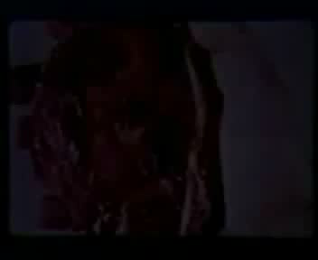

Slide 67
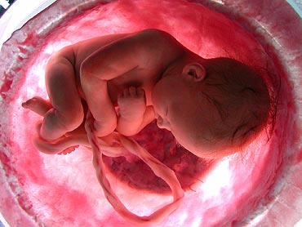

Slide 68
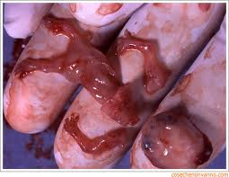

Slide 69
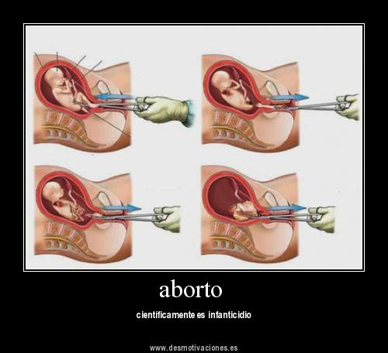

Slide 70
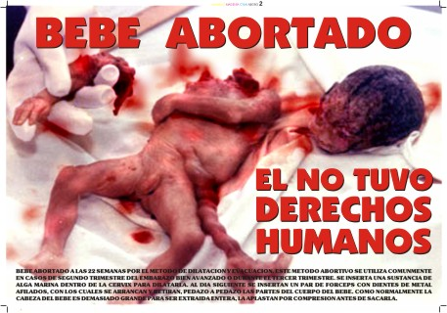

Slide 71


Slide 72
LA BIBLIA
Y EL HOMOSEXUALISMO

Slide 73
DEFINICIONES
Homosexual— Esta palabra es un adjetivo que denota tener una afinidad sexual por las personas de su mismo sexo (Diccionario Pequeño Larousse Ilustrado, p. 549).
Homosexualismo — Práctica de una persona homosexual.
Afeminado— Denota la practica de parecerse a las mujeres (Diccionario Pequeño Larousse Ilustrado, p. 27)
Afeminado — del griego malazos, lo cual denota suave, suave al tacto. Se usa de vestimenta (Mt. 11:8). Metafóricamente, y en el mal sentido se usa en 1 Corintios 6:9, “afeminado”, no solo de un varón que practica formas de perversión sexual, sino en general de las personas que son culpables de adicción a pecados de la carne, voluptuosas.

Slide 74
LA PRESENTE CONDICIÓN
Muchos hoy en día están avanzando la práctica del homosexualismo en la sociedad.
Este tema es muy debatido en los grupos religiosos y en el gobierno de este país.
En cuanto a este tema, el gobierno ha llegado hasta el punto de legalizar el matrimonio de hombres con hombres y mujeres con mujeres.
Hace unos pocos días el famoso cantante Elton John se casó con su ahora esposo. ¡Lamentablemente muchos aprueban lo que este hombre hace!
Muchos grupos religiosos están aceptando homosexuales a puestos de liderazgo.

Slide 75
LA PERSPECTIVA BÍBLICA EN CUANTO AL HOMOSEXUALISMO—LO QUE DIOS PIENSA

Slide 76
El Antiguo & Nuevo Testamento condenan el comportamiento homosexual.
Levítico 20:13 dice, “Si alguno se acuesta con varón como los que se acuestan con mujer, los dos han cometido abominación; ciertamente han de morir. Su culpa de sangre sea sobre ellos.” Este pasaje claramente señala lo incorrecto y abominable que es el homosexualismo.

Slide 77
1 Corintios 6:9-10 dice, “¿O no sabéis que los injustos no heredaran el reino de Dios? No os dejéis engañar: ni los inmorales, ni los idolatras, ni los adúlteros, ni los afeminados, ni los homosexuales, ni los ladrones, ni los avaros, ni los borrachos, ni los difamadores, ni los estafadores heredaran el reino de Dios.”
Nadie que tenga su creencia en la Biblia como la Palabra inspirada por Dios puede negar que Dios condena tal acción.

Slide 78
LA BIBLIA Y LA HOMOSEXUALIDAD

Slide 79
La primera página de la Biblia, en Génesis 1:27, nos enseña que Dios creó al ser humano "macho y hembra", o sea hombre y mujer, no homosexual o lesbiana. En este mismo libro sagrado, la Palabra de Dios también nos habla de la unión matrimonial entre el hombre y la mujer "en una sola carne" (Gn 2:24) y abierta a la vida (Gn 1:28). El homosexualismo no lleva a cabo ninguno de estos dos valores inherentes a la sexualidad humana, tal y como Dios la creó: la unión heterosexual en el matrimonio y la procreación. A la luz de esta visión del hombre y la mujer, hay otros 44 pasajes bíblicos que, directa o indirectamente, condenan las prácticas homosexuales como un pecado grave.

Slide 80
Pasajes que condenan las relaciones homosexuales
1.Génesis 19:1-29 (pecado de Sodoma)
2. Levítico 18:22
3. Levítico 20:13
4. Deuteronomio 23:17-18
5. 1 Reyes 14:24
6. 1 Reyes 15:12
7. 1 Reyes 22:46
8. Jueces 19:22
9. 2 Reyes 23:7
10. Romanos 1:24-27
11. 1 Corintios 6:9
12. 1 Timoteo 1:8-10
13. 2 Pedro 2:6
14. Judas 1:7
15. Éxodo 20:14 (incluido en Hebreos para "adulterio")

Slide 81
El plan de Dios
29. Génesis 1:27
30. Génesis 1:28
31. Génesis 2:18-24
32. Salmos 139:14
33. Marcos 10:6-12
34. 1 Corintios 3:16-17
35. 1 Corintios 6:19-20
36. 1 Corintios 7:1-4
37. 1 Tesalonicenses 5:22-23
38. Romanos 6:12
39. Filipenses 3:21
40. Timoteo I 5:14
41. Efesios 5:22-25
UN HOMBRE
Y UNA MUJER

Slide 82
ILUSTRACIÓN
Hace algún tiempo, en la ciudad de San Francisco, California, un señor daba una clase a nuevos creyentes de una iglesia. Un alumno quería saber la opinión del señor sobre la homosexualidad. El señor abrió la Biblia y leyó los textos que condenan la homosexualidad. Entonces el joven argumentó con aquello de los derechos individuales, cosa muy respetada en los EE.UU., y dijo: "¿Entonces los hombres no tienen derecho a escoger su sexualidad?" a lo que el señor respondió: "Querido joven, la sexualidad no es cuestión de elección. La sexualidad del ser humano ya viene definida de fábrica."

Slide 83
ARGUMENTOS QUE LA GENTE USA A FAVOR DEL HOMOSEXUALISMO
Algunos de estos argumentos se encuentran en el documento de Damy Ferreira http://www.vidahumana.org/vidafam/homosex/biblia.html

Slide 84
Algunos pasajes bíblicos son interpretados de una manera errada, para la conveniencia de los interesados (véase al respecto 2 Pedro 3:16). Los dos más interesantes son: 1 Samuel 18 y más específicamente 2 Samuel 1:26 donde se habla del amor entre David y Jonatán (hijo del rey Saúl): "Angustia tengo por ti, hermano mío Jonatán, que me fuiste muy dulce. Más maravilloso me fue tu amor que el amor de las mujeres." (Véase también 1 Samuel 19:1; 20:17,40). Partiendo de esto, los defensores de la homosexualidad dicen que David y Jonatán eran homosexuales.

Slide 85
REFUTACIÓN
1. Si eran homosexuales, se trataba de un tipo bien extraño de bisexuales. Sabemos por la propia Biblia que Jonatán era casado: 1 Crónicas 8:34; 2 Samuel 9. David, a su vez no solamente era casado, sino que además era muy aficionado a las mujeres y tuvo muchas esposas (1 Samuel 18:20-30, 2 Samuel 3:2-5; 5:13; 1 Reyes 1:1-4). Por esto mismo cometió un grave pecado de adulterio con Betsabé (2 Samuel 11:1-27). No podemos entender que hombres así fueran homosexuales.

Slide 86
REFUTACIÓN
2. Como se sabe, la hermana de Jonatán, Mical, fue dada a David en casamiento (1 Samuel 18:20-30), inmediatamente después de sus victorias en la guerra, y nunca se percibe algún tipo de celos por parte de Jonatán. De haber existido un tipo de amor entre ellos, ciertamente habría celos.

Slide 87
REFUTACIÓN
3. El texto de 2 Samuel 1:26 nos dice que el amor de ellos era como el de las mujeres, no en el sentido de ser de la misma naturaleza, sino de ser aún más profundo que el amor de las mujeres. El texto es poético y está en versos. Vemos que en el texto David trata a Jonatán de "hermano". La aplicación al homosexualismo por tanto no cabe aquí.
4. Entre árabes, judíos, rusos y otros pueblos orientales, los hombres acostumbran besarse cuando se encuentran. Es un pueblo sentimental y eso forma parte de su cultura sin que esto implique un motivo sexual.

Slide 88
REFUTACIÓN
5. Jesús amó a sus discípulos profundamente y todos eran hombres. ¿Hubo en esto motivaciones sexuales?
6. De acuerdo con las leyes de Moisés (principalmente Levítico 20:13), si un hombre tenía relación con otro hombre como si fuese mujer, ambos morirían. Y si eso hubiera estado pasando entre Jonatán y David, el pueblo ciertamente lo hubiera sabido. Sin embargo, nunca hubo ni siquiera sospechas de que ese amor entre David y Jonatán fuera un amor sexual.

Slide 89
REFUTACIÓN
7. David, hombre conforme al corazón de Dios, siempre fue reprendido por Dios cuando pecó. Por ejemplo, no le fue permitido construir el templo porque había derramado mucha sangre. Era hombre de guerra (1 Cor 22:8). Fue también reprendido por el pecado con Betsabé (2 Samuel 12). Nunca, sin embargo, encontramos una reprensión a David por la práctica de la homosexualidad. Esto habría sido inevitable si David hubiese incurrido en esa falta.
8. Finalmente, debe entenderse que la amistad entre David y Jonatán surgió del espíritu guerrero que caracterizaba a los dos. Jonatán era un valiente soldado, como se puede notar, principalmente, en la lectura de 1 Samuel 14. Esta amistad se inicia precisamente cuando David derrota al gigante Goliat (1 Samuel 17:48-58; 18:1-19). La verdad es que ellos se amaban como dos hermanos.

Slide 90
REFUTACIÓN
Sólo hay, por tanto, homosexualidad en esa amistad para quien ya tiene la cabeza inclinada hacia ella y quiere torcer las Escrituras para su propia perdición, como muy bien lo declara el apóstol Pedro (2 Pedro 3:16).

Slide 91
ARGUMENTOS ADICIONALES PARA JUSTIFICAR EL HOMOSEXUALISMO

Slide 92
Otros intentan basar la aceptación de la homosexualidad en la Biblia usando el texto de la institución de la cena del Señor cuando Juan estaba reclinado sobre el pecho de Jesús (Jn 13:23). Consideremos algunas ideas sobre este caso específico:

Slide 93
1. Aquí tenemos un caso de la costumbre de la época. La palabra "mesa" no aparece en el original de este pasaje bíblico. A. T. Robertson en su obra titulada "World Pictures in the New Testament" ("Cuadros mundiales en el Nuevo Testamento"), lo confirma. Según la costumbre, la persona se recostaba en una especie de diván y descansaba con los pies extendidos. Asimismo, la posición de Juan era de estar recostado, con la cabeza pendiendo muy cerca de el pecho del Señor Jesús. En este sentido, hay una versión actualizada de la Sociedad Bíblica del Brasil que correctamente traduce: "Muy cerca de Jesús, estaba sentado uno de ellos, a quien Jesús estimaba mucho". Ahora bien, a la luz del pasaje, en la famosa pintura de Miguel Ángel "La Ultima Cena", se comete un grave error técnico, con respecto a la posición en que se pinta a los apóstoles y a Jesús al aparecer estos sentados a la manera occidental.

Slide 94
2. Por otro lado, si hubiera habido cualquier motivo sexual que relacionara a Juan con Jesús, aquel grupo que era bastante cuestionador, sin duda alguna lo habría criticado.
3. Sabemos que Dios abomina este tipo de pecado. Las ciudades de Sodoma y Gomorra fueron destruidas por su pecado. Y el pecado que más aparece en el escenario de esas dos ciudades fue el de la homosexualidad. Se sabe que este pecado era tan dominante que, cuando los ángeles de Dios fueron a casa de Lot, los hombres de Sodoma quisieron entrar a la casa para "poseer" sexualmente a aquellos visitantes de Dios. Pero no lo consiguieron, porque los ángeles les hirieron de ceguera. Y esta ciudad fue borrada del mapa (Gn 19:4-11).

Slide 95
En su epístola a los Romanos, Pablo presenta el triste cuadro de la ciudad de Roma en sus días. En cierto momento dice: "Por esto Dios los entregó a pasiones vergonzosas; pues aún sus mujeres cambiaron el uso natural por el que es contra naturaleza, y al igual modo también los hombres, dejando el uso natural de la mujer, se encendieron con su lascivia unos con otros, cometiendo hechos vergonzosos hombres con hombres, y recibiendo en sí mismos la retribución debida a su extravío. Y como ellos no aprobaron tener en cuenta a Dios, Dios los entregó a una mente reprobada, para hacer cosas que no convienen" (Ro 1:26-28)
No falta razón, entonces, para que el virus del Sida haya comenzado a propagarse en el mundo entre los homosexuales. Y muchos de ellos, lamentablemente, han muerto a causa de esta enfermedad. Inexorablemente "La paga de su pecado es la muerte" (Ro 6:23).

Slide 96
Sin embargo, los que están dominados por este tipo de pecado, pueden cambiar y ser nuevas criaturas (2 Co 5:17). En 1 Co. 6:11, Pablo dice "Y esto érais algunos; mas ya habéis sido lavados, ya habéis sido santificados; ya habéis sido justificados en el nombre del Señor Jesús y por el Espíritu de nuestro Dios". En otras palabras, si un homosexual se convierte tiene que dejar su pecado y seguir a Cristo. Y esto es posible.
Fuente: Reproducido y traducido del O Jornal Batista por Michel E. Eustache. Publicado en el periódico Luminar Bautista, Venezuela, 1994.

Slide 97
CURSO DE ÉTICA
Escuela de Predicación de Brown Trail
2012
Willie Alvarenga, Instructor
CONSEJOS BIBLICOS PARA NO PRACTICAR LA INMORALIDAD

Slide 98
EL HOMOSEXUALISMO SE PROPAGA EN TODO EL MUNDO

Slide 99
En diciembre de 2002, la Ciudad Autónoma de Buenos Aires legalizó la unión civil de parejas homosexuales.
  El primer hotel de cinco estrellas para los homosexuales en América Latina se abrió en 31 de octubre en Buenos Aires, capital de Argentina. El hotel se llama Axel, y se declara que intentan promover la acepción de la sociedad a los homosexuales.(spanish.china.org.cn)
En el 2004, el Estado brasileño de Río Grande do Sul permitía el reconocimiento de las parejas del mismo sexo.

Slide 100
Además de esos tres países, se han presentado iniciativas de ley y recursos legales en Chile, Uruguay, Colombia y Costa Rica. En Chile, en 2003, diez parlamentarios presentaron el Proyecto de Ley de Fomento de la no Discriminación y Contrato de Unión Civil entre Personas del mismo Sexo, que sigue congelado hasta la fecha
Aprovechando que en el Reino Unido existe el matrimonio homosexual, a principios de diciembre un peruano se casó con un británico, en una ceremonia que se celebró en la Embajada del Reino Unido en Lima, Perú.

Slide 101
Estados Unidos no se queda atrás. Varios de sus Estados han aprobado el matrimonio entre personas del mismo sexo.
El lunes 17 de mayo de 2004 fue un día que se recordará por la infamia moral y espiritual. En ese día el estado de Massachusets concedió a las parejas homosexuales y lesbianas el derecho de casarse—siendo este el primer estado en la historia de los EE.UU. en hacerlo. La Prensa Asociada reportó:

Slide 102
En Boston, David Wilson y Robert Compton llegaron a ser la primera de siete parejas que demandaron al estado para ser casados. En la Iglesia de la Calle Arlington, Wilson y Compton hicieron votos bajo una bandera de arco iris y al compás del Coro de Hombres Homosexuales de Boston que cantaban “Cásennos”. Se leyó un extracto de la famosa decisión de la Corte Judicial Suprema que legalizó el matrimonio homosexual como una invocación en la iglesia Universalista Unitaria. Ellos fueron declarados “compañeros para toda la vida” al final de la ceremonia (vea “Gay Couples...”, 2004).

Slide 103
Estados de Estados Unidos que autorizan la unión de homosexuales en matrimonio:
  New Hampshire
  New Jersey
  Washington
  Oregon
  California
  New York
  San Francisco
  Y muchos mas
Como podemos ver, el hombre perverso esta tratando lo mejor posible para propagar sus practicas pecaminosas en todo el mundo.
http://www.stateline.org/live/details/story?contentId=20695

Slide 104
LA SOLUCIÓN A ESTE PROBLEMA
La única solución a este grave problema es un cambio de mente, y parecer y regresar a la Biblia.
El hombre debe obedecer el evangelio de Cristo dado a que el evangelio es el único poder de Dios para salvación (Ro. 1:16).
Solamente Dios puede ayudar a las personas a dejar las practicas del pecado (1 Co. 6:9-11).
Por consiguiente, el hombre necesita acercarse a Dios (Santiago 4:7) para que pueda tener las fuerzas para vencer el maligno y de esta manera practicar la santidad que Dios demanda (He. 12:14; 1 Pedro 1:15-16).

Slide 105
LA SOLUCIÓN A ESTE PROBLEMA
El hombre debe tener una mente positiva y reconocer que sí puede haber un cambio (cf. 1 Corintios 6:9-11).
El hombre debe mantenerse alejado de las malas compañías (cf. 1 Corintios 15:33; Efesios 5:11; 2 Corintios 6:17; Romanos 13:14; Gálatas 5:16).
El hombre debe considerar dónde desea pasar la eternidad (cf. Romanos 6:23; Apocalipsis 21:27).

Slide 106
Matrimonio, Divorcio y Segundas Nupcias

Slide 107
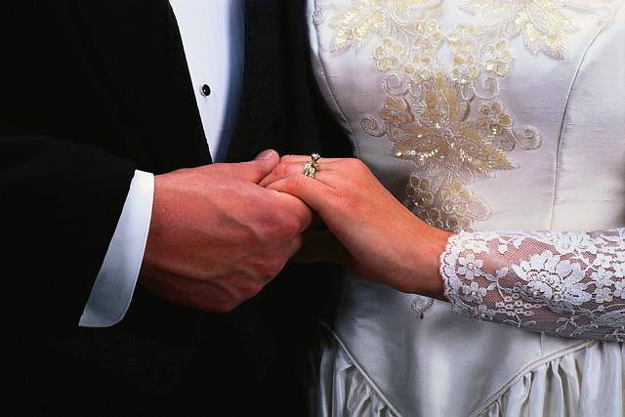
REGRESANDO A LA BIBLIA EN CUANTO AL ORIGEN DIVINO DEL MATRIMONIO

Slide 108

ANTES DE ENTRAR AL TEMA CONSIDERE LO SIGUIENTE...
Considere Los
Siguientes Pasajes

Slide 109

1) Escudriñe las Escrituras para ver si estas cosas son asi (Hch. 17:11)
2) Examine todo y retenga lo bueno (1 Ts. 5:21)
3) Recuerde que hay muchos falsos maestros (1 Jn. 4:1)

Slide 110
¿Por qué Es Un Tema
Muy Importante?

Slide 111
Porque es un tema bíblico.
Porque es un tema que tanto necesitamos.

Slide 112
Porque vivimos en tiempos difíciles, y el mundo entero necesita conocer la voluntad de Dios en cuanto a este tema.

Slide 113
Porque muchos están enseñando falsa doctrina en cuanto a este tema y por consiguiente la gente necesita saber la verdad.

Slide 114
Considere Las
Siguientes Definiciones

Slide 115
El Origen
Cuando hablo de origen, estoy hablando del inicio, el comienzo, el principio de algo. Estamos hablando de la fuente principal de donde procede algo.

Slide 116
Divino
Cuando hablo de lo Divino, estoy hablando de aquello que tiene que ver con nuestro Dios. Estoy hablando de algo sagrado y que merece nuestra más cuidadosa atención. Todo aquello que tiene que ver con lo Divino debe de recibir nuestra atención, respeto y reverencia.

Slide 117
Matrimonio
Cuando hablo del matrimonio, estoy hablando de esa relación tan especial que existe entre el hombre y la mujer.

Slide 118
Nuestra Presente
Condición

Slide 119
LA BIBLIA DESCRIBE NUESTROS TIEMPOS
La gente hace lo que bien le parece (Jueces 17:5; 21:25).
“El mundo esta bajo el maligno” (1 Jn. 5:19).
“La tierra ha sido llena de pecado contra el Santo de Israel” (Jer. 51:5).

Slide 120
HOY EN DÍA MUCHOS NO RESPETAN EL ORIGEN DIVINO DEL MATRIMONIO

Slide 121
Muchos se están casando hombres con hombres, y mujeres con mujeres.

Slide 122
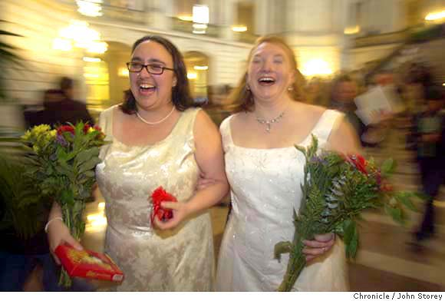

Slide 123
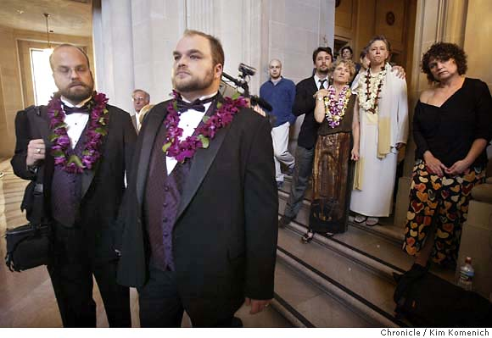

Slide 124
Ya no hay respeto por parte del hombre para con la mujer.
Ya no hay respeto por parte de la mujer para con el hombre.
El mundo esta viviendo como si no hubiese leyes Divinas (Jueces 21:25).

Slide 125
ESTO ES LO QUE HOY EN DÍA ESTÁ SUCEDIENDO EN EL MUNDO QUE VIVIMOS

Slide 126
EL ORIGEN DIVINO
DEL
MATRIMONIO
EL MISMO TÍTULO MUESTRA CUÁL ES EL ORIGEN: DIVINO

Slide 127
EL MATRIMONIO ES DE ORIGEN DIVINO,
¿POR QUÉ?

Slide 128
PORQUE FUE INSTITUIDO POR DIOS
(Gn. 2:24; Mt. 5; 19; Mr. 10; Ef. 5)

Slide 129
EL MATRIMONIO TUVO SU INICIO EN LA MENTE DE DIOS Y FUE ESTABLECIDO EN EL PRINCIPIO--GÉNESIS

Slide 130
NOTE LO QUE DICE GÉNESIS 2:24
“Por esta razón dejara el hombre a su padre y a su madre y se unirá a su mujer, y los dos serán una sola carne”
* Este pasaje enfatiza la unión de hombre y mujer, y esta unión es nada menos que el matrimonio.

Slide 131
JESÚS TAMBIÉN HIZO REFERENCIA AL ORIGEN DEL MATRIMONIO
MATEO 19:3-9
EN ESTE PASAJE JESÚS USA LA FRASE
“En el principio no ha sido así”
v. 4, 8

Slide 132
LA FRASE “EL PRINCIPIO” INDICA QUE EL MATRIMONIO TUVO SU ORIGEN DIVINO EN EL PRINCIPIO DE LA CREACION-GÉNESIS, Y NO DESPUÉS

Slide 133
El Matrimonio No
Es De Origen Humano

Slide 134
EL MATRIMONIO ES PRACTICADO POR HUMANOS, PERO NO ES DE ORIGEN HUMANO

Slide 135
¡QUE BUENO QUE NO ES DE ORIGEN HUMANO!
DE OTRA MANERA, LAS COSAS ESTUVIERAN FUERA DE CONTROL
JER. 10:23; PR. 14:12

Slide 136
AHORA, OBSERVEMOS ALGUNAS IMPLICACIONES RELACIONADAS A NUESTRO TEMA

Slide 137
SI EL MATRIMONIO ES DE ORIGEN DIVINO, Y LO ES, ENTONCES,
¿QUÉ IMPLICA ESTO?

Slide 138
Implica que el matrimonio no es una institución cristiana, o judía, sino mas bien universal.
Implicación # 1

Slide 139
LAS LEYES DEL MATRIMONIO SE APLICAN A TODOS EN GENERAL Y NO SÓLO A CRISTIANOS O JUDÍOS

Slide 140
Implica que los hombres (ANTROPOS) que entran en tal relación están obligados ha obedecer las leyes de Dios en cuanto al matrimonio.
Implicación # 2

Slide 141
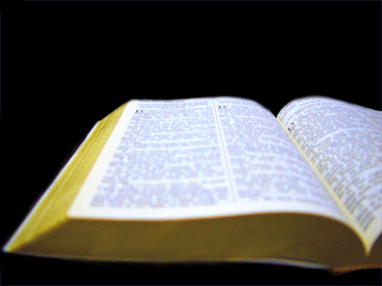
¿Cuáles son esas leyes de Dios en cuanto al matrimonio?

Slide 142
Ley # 1
Si el matrimonio es de origen divino, y lo es, entonces el matrimonio debe ser compuesto de hombre y mujer.

Slide 143
PASAJES QUE PRUEBAN ESTE PUNTO
Génesis 2:24
Mateo 19:4-5
Efesios 5:22-33
1 Corintios 7:2

Slide 144
DIOS CREÓ
UNA MUJER
PARA ADÁN
Y
NO UN HOMBRE

Slide 145
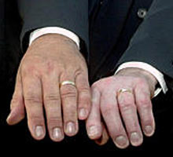

Slide 146
CURSO DE ÉTICA
Escuela de Predicación de Brown Trail
2012
Willie Alvarenga, Instructor
CONSEJOS BIBLICOS PARA NO PRACTICAR LA INMORALIDAD

Slide 147
Ley # 2
Si el matrimonio es de origen divino, y lo es, entonces el matrimonio debe ser compuesto de hombre y mujer, y esta relación debe ser hasta que la muerte los separe.

Slide 148
DE ACUERDO A LA VOLUNTAD DE DIOS:
EL MATRIMONIO ES PARA TODA LA VIDA, ESTO ES, VIDA AQUÍ EN LA TIERRA.
EL MATRIMONIO ES HASTA QUE LA MUERTE, O LA INFIDELIDAD LOS SEPARE.

Slide 149
PASAJES QUE COMPRUEBAN ESTE PUNTO:
MATEO 19:6
MALAQUÍAS 2:16

Slide 150
Ley # 3
Si el matrimonio es de origen divino, y lo es, entonces, las leyes de Dios en cuanto al divorcio necesitan ser consideradas cuidadosamente.

Slide 151
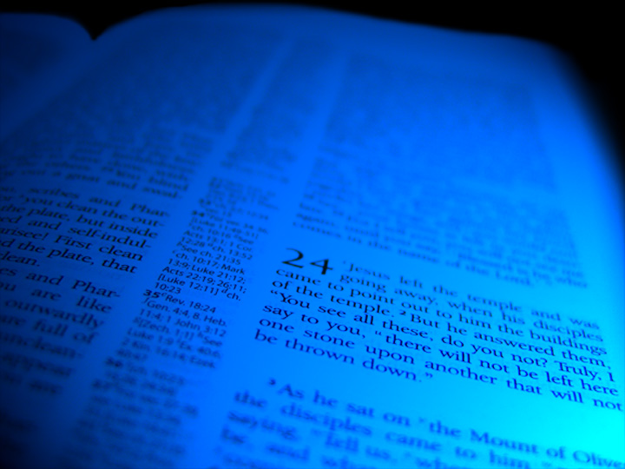
¿Cuáles Son Las Leyes De Dios En Cuanto Al Divorcio?

Slide 152
LAS LEYES DE DIOS EN CUANTO AL DIVORCIO ESTÁN MUY CLARAMENTE BOSQUEJADAS EN LA BIBLIA

Slide 153
MATEO 19:9 ENSEÑA CLARAMENTE EN CUANTO AL DIVORCIO
“Y yo os digo que cualquiera que se divorcie de su mujer, salvo por causa de fornicación y se casa con otra, comete adulterio, y el que se casa con la divorciada comete adulterio.”

Slide 154
En este pasaje Jesús enseña los siguientes factores:
Enseña que el divorcio puede ser obtenido soló por causa de fornicación/infidelidad,
Enseña que el inocente puede volver a casarse,
Enseña que si hay un divorcio, y no es por causa de fornicación, tal divorcio no es autorizado por Dios,
Enseña que el que se casa con una persona divorciada no por causa de fornicación comete adulterio,
Enseña que el culpable no puede volver a casarse.

Slide 155
¡ESTAS LEYES NECESITAN SER RESPETADAS POR TODOS EN GENERAL!

Slide 156
Ley # 4
Si el matrimonio es de origen divino, y lo es, entonces las leyes de Dios en cuanto a quienes pueden casarse deben de ser respetadas.

Slide 157
SÓLO TRES CLASES DE PERSONAS PUEDEN CASARSE

Slide 158
Aquellos que nunca se han casado, y que se estarán casando con alguien que esta elegible para casarse, esto es, dentro de las leyes de Dios.
Aquellos que han perdido su pareja por causa de la muerte (Ro. 7).
Aquellos que han divorciado a su pareja por causa de fornicación. En este caso, solo el inocente puede volver a casarse (Mt. 5:32; 19:9).

Slide 159
ESTO ES LO QUE SE DEBE ENSEÑAR POR LOS PREDICADORES HOY EN DÍA

Slide 160
Ley # 5
Si el matrimonio es de origen divino, y lo es, entonces las leyes de Dios en cuanto a la fidelidad en el matrimonio deben de ser respetadas.

Slide 161

LA BIBLIA HABLA MUCHO EN CUANTO A LA FIDELIDAD

Slide 162
FIDELIDAD EN EL MATRIMONIO:
“Sea el matrimonio honroso en todos, y el lecho matrimonial sin mancilla, porque a los inmorales y a los adúlteros los juzgará Dios”
(He. 13:4)

Slide 163
FIDELIDAD EN EL MATRIMONIO
“Porque esta es la voluntad de Dios: vuestra santificación; es decir, que os abstengáis de inmoralidad sexual”
(1 Ts. 4:3 LBLA)

Slide 164
FIDELIDAD EN EL MATRIMONIO
“que cada uno de vosotros sepa tener su propia esposa en santidad y honor”
(1 Ts. 4:4 RV 1960)

Slide 165
FIDELIDAD EN EL MATRIMONIO
“Que el marido cumpla su deber para con su mujer, e igualmente la mujer cumpla con el marido”
(1 Co. 7:3).

Slide 166
¿ESTAMOS PRACTICANDO ESTO EN NUESTROS MATRIMONIOS?

Slide 167
PARA CONCLUIR, CONSIDEREMOS LO SIGUIENTE

Slide 168
NUESTRA RESPONSABILIDAD COMO PADRES EN CUANTO AL TEMA

Slide 169
Si el matrimonio es de origen divino, y lo es, entonces como padres de familia tenemos la responsabilidad y obligación de instruir a nuestros hijos en cuanto al tema del matrimonio.

Slide 170
LA BIBLIA NOS EXHORTA A PREOCUPARNOS EN LA INSTRUCCIÓN DE NUESTROS HIJOS
(Pr. 22:6; Dt. 6:4-7;
Ef. 6:3-4)

Slide 171
QUÉ ES LO QUE DEBEMOS DE ENSENAR
Lo serio que es el matrimonio.
El origen divino del matrimonio.
La duración del matrimonio.
Las responsabilidades que el matrimonio envuelve.
Las leyes de Dios en cuanto al divorcio.
Todo lo que tenga que ver con el matrimonio debe de ser enseñado.

Slide 172
POR LO TANTO, EN ESTA LECCIÓN HEMOS OBSERVADO LO SIGUIENTE:
Algunas definiciones relacionadas a nuestro tema.
Nuestra presente condición.
El origen divino del matrimonio.
Implicaciones del origen divino del matrimonio.
Nuestra responsabilidad como padres de familia en cuanto al tema.

Slide 173
QUE DIOS NOS AYUDE A:
RESPETAR SUS LEYES.
RAZONAR CORRECTAMENTE EN CUANTO AL TEMA DEL MATRIMONIO Y,
SER HACEDORES DE SU PALABRA.

Slide 174
¡Gracias a Dios por el Origen Divino del Matrimonio!
Génesis 2:24

Slide 175


